Slide 1
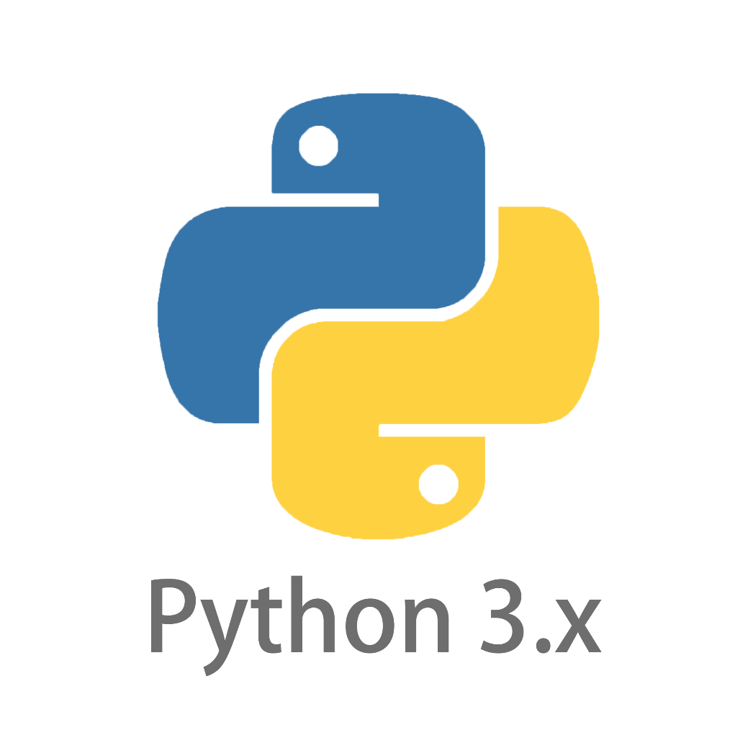
Python初识和环境配置

Slide 2
第一章
Python介绍
环境配置
部分Ide推荐与选择
第一个python项目

Slide 3
Python介绍
解释型语言和编译型语言
编译语言：
编译型语言的首先将源代码编译生成机器语言，再由机器运行机器码（二进制）。因为翻译只做了一次，运行时不需要翻译，所以编译型语言的程序执行效率高。像C/C++等都是编译型语言。
解释型语言：
解释型语言的源代码不是直接翻译成机器语言，而是先翻译成中间代码，再由解释器对中间代码进行解释运行。每个语句都是执行的时候才翻译。这样解释性语言每执行一次就要翻译一次，效率比较低。比如Python/JavaScript /Shell等都是解释型语言。
优缺点：
编译型语言，执行速度快、效率高；依靠编译器、跨平台性差些。
解释型语言，执行速度慢、效率低；依靠解释器、跨平台性好。

Slide 4
Python介绍
Python是一种计算机程序设计语言。是一种面向对象的动态类型语言，最初被设计用于编写自动化脚本(shell)，随着版本的不断更新和语言新功能的添加，越来越多被用于独立的、大型项目的开发。
自从20世纪90年代初Python语言诞生至今，它已被逐渐广泛应用于系统管理任务的处理和Web编程。
Python的创始人为荷兰人吉多·范罗苏姆 （Guido van Rossum）。1989年圣诞节期间，在阿姆斯特丹，Guido为了打发圣诞节的无趣，决心开发一个新的脚本解释程序，作为ABC 语言的一种继承。之所以选中Python（大蟒蛇的意思）作为该编程语言的名字，是取自英国20世纪70年代首播的电视喜剧《蒙提.派森的飞行马戏团》（Monty Python's Flying Circus）。
Python是从ABC发展起来，主要受到了Modula-3（另一种相当优美且强大的语言，为小型团体所设计的）的影响。并且结合了Unix shell和C的习惯。

Slide 5
Python的特点
提高开发者效率（特色）
相对于C、C++、Java等编辑/静态类型语言，python的开发效率提升了3-5倍，也就是说代码量是其他编程语言的1/5-1/3，而且无需编译、链接步骤，提高程序员效率。
程序可移植性
绝大多数python程序能不做任何修改即可在所有主流计算机平台上运行，此外，python提供多种可选的独立程序，如用户图形界面、数据库接入、基于web系统、还提供了操作系统接口等。
库
python内置了众多预编译并可移植的功能模块，涵盖了从字符模式到网络编程等一系列应用级编程任务；此外，python可通过自行开发的库和众多的第三方库简化编程，第三方库包括网站开发、数值计算、串口编写、游戏开发等各个应用场景。
组件集成
python脚本通过灵活的集成机制轻松的与应用程序的其他部分进行通信，这种集成使得python成为产品定制和扩展的工具，如今，python程序可以与C、C++相互调用，可以与java组件集成，与COM、.NET矿建通信。

Slide 6
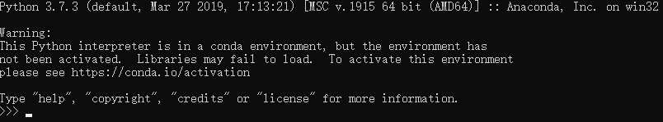
Python环境配置
访问python官网下载配置python3.x环境
https://www.python.org/
推荐使用anaconda配置python环境
https://www.anaconda.com/
安装完成后，测试python环境：’win+r’打开运行输入’cmd’
在cmd窗口中输入’python’执行

Slide 7
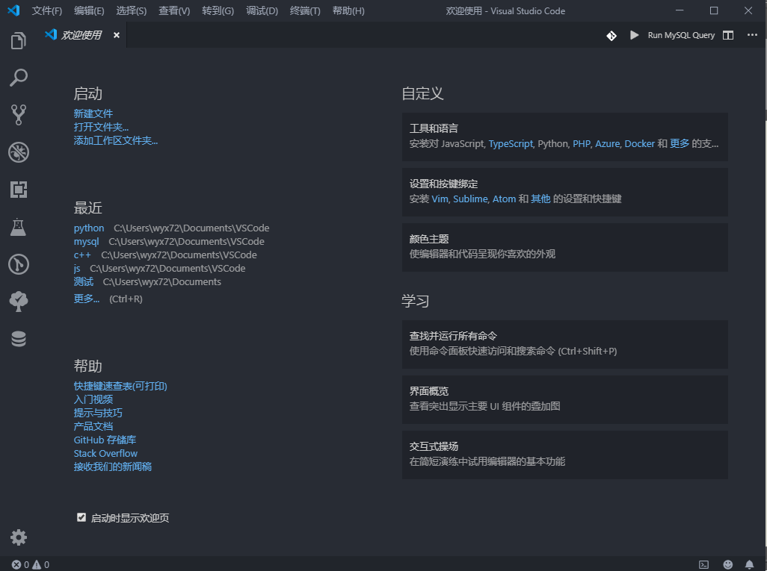
部分Ide推荐
Vim
https://vim.en.softonic.com/
Eclipse with PyDev
https://marketplace.eclipse.org/content/pydev-python-ide-eclipse
PyCharm
https://pycharm.en.softonic.com/
Visual Studio Code（我所使用的）
https://code.visualstudio.com/
配置方法：https://blog.csdn.net/qq_22705345/article/details/89789951

Slide 8
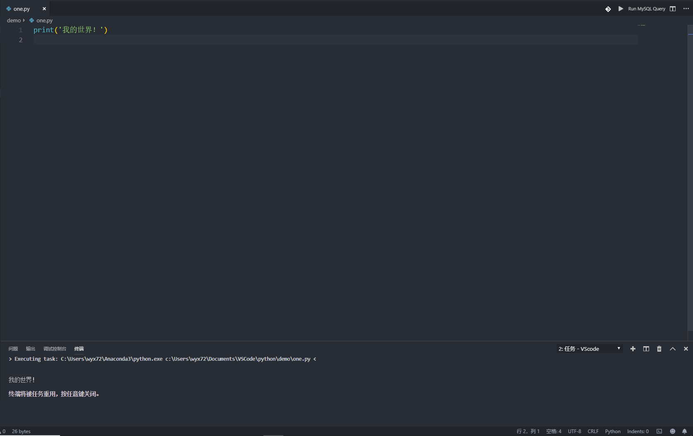
第一个Python项目
输入：
print(‘你好世界！’)

Slide 9
谢谢观看！
再见！
获取地址：https://github.com/just997/project

